Slide 1
Relasi dan Join
Matakuliah Basis Data DASAR & Basis Data Lanjut + Praktikum
Dosen Pengampu: Khoirul Umam, M.Kom
S1 Teknik Informatika STIKOM PGRI Banyuwangi

Slide 2
Definisi Relasi dan Join
Relasi = hubungan
Digambarkan menggunakan ERD
Join = penggabungan
Penggabungan data dari beberapa tabel
Mendapatkan informasi dari hubungan tiap data pada masing-masing tabel

Slide 3
ERD Database Kampus

Slide 4
PDM Database Kampus

Slide 5
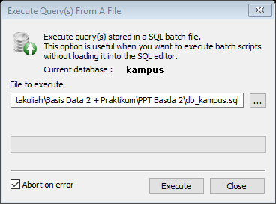
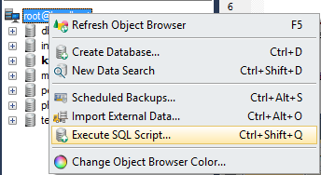
Persiapan!
Import atau jalankan script SQL dari file db_kampus.sql
1. Klik kanan root@localhost
3. Cari & pilih file db_kampus.sql
2. Pilih Execute SQL Script
4. Eksekusi query SQL dari dalam file tersebut

Slide 6
JOIN
SELECT nama_nama_kolom
FROM nama_tabel_1 JOIN nama_tabel_2
ON nama_tabel_1.key = nama_tabel_2.key;
Contoh:
Tampilkan hasil penggabungan tabel mahasiswa dengan prodi!
SELECT * FROM mahasiswa JOIN prodi
ON mahasiswa.kode_prodi = prodi.kode_prodi;

Slide 7
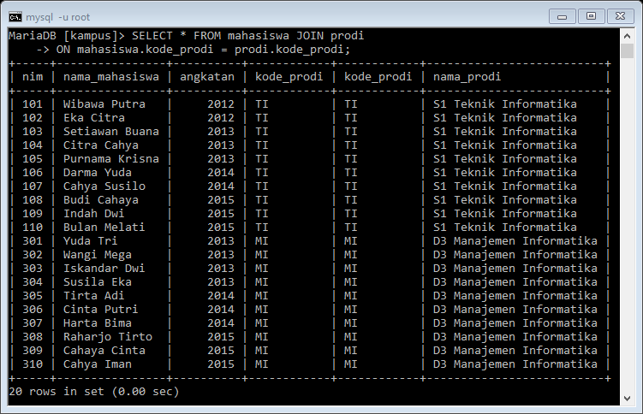
Hasil JOIN
Bagaimana cara menghilangkan kolom kode_prodi dari hasil eksekusi query?

Slide 8
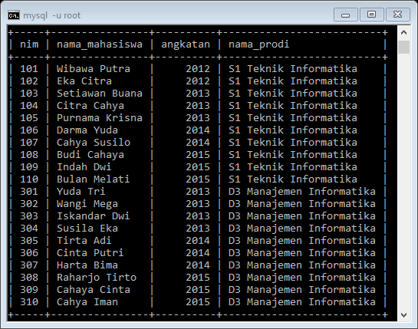
Contoh Penggunaan JOIN
SELECT mahasiswa.nim, mahasiswa.nama_mahasiswa, mahasiswa.angkatan, prodi.nama_prodi
FROM mahasiswa JOIN prodi
ON mahasiswa.kode_prodi = prodi.kode_prodi;
Adakah cara untuk meringkas bagian ini?
Menggunakan alias

Slide 9
Contoh Penggunaan Alias Pada JOIN
SELECT m.nim, m.nama_mahasiswa, m.angkatan, p.nama_prodi
FROM mahasiswa m JOIN prodi p
ON m.kode_prodi = p.kode_prodi;
Alias untuk masing-masing tabel

Slide 10
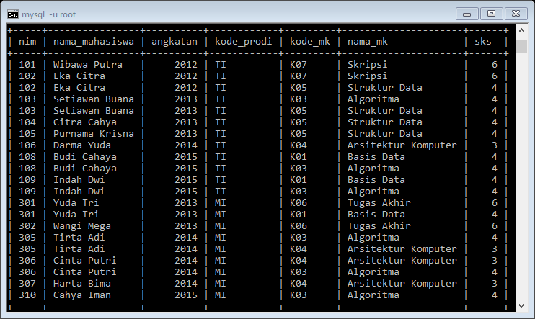
Contoh Kasus!
Tampilkan data mahasiswa beserta matakuliah yang diambil saat ini! Urutkan berdasarkan NIM.
SELECT m.*, k.*
FROM mahasiswa m
JOIN ambil_mk a
JOIN matakuliah k
ON m.nim = a.nim
AND a.kode_mk = k.kode_mk
ORDER BY m.nim;

Slide 11
Latihan!
Tampilkan nama dosen beserta nama matakuliah yang diampu!
Hitung jumlah mahasiswa dari program studi D3 Manajemen Informatika angkatan tahun 2013 yang sedang mengambil Tugas Akhir!
Tampilkan daftar nama mahasiswa yang akan diajar oleh dosen bernama Eka Tri!

Slide 12
Join vs Natural Join
JOIN
NATURAL JOIN
SELECT *
FROM mahasiswa
JOIN ambil_mk
ON mahasiswa.nim = ambil_mk.nim;
SELECT *
FROM mahasiswa
NATURAL JOIN ambil_mk;
NATURAL JOIN tidak membutuhkan klausa ON untuk menghubungkan kolom-kolom kunci dari kedua buah tabel yang digabungkan.
Kolom penghubung adalah kolom dengan nama yang sama pada kedua buah tabel.

Slide 13
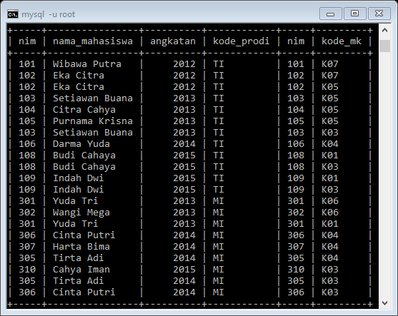
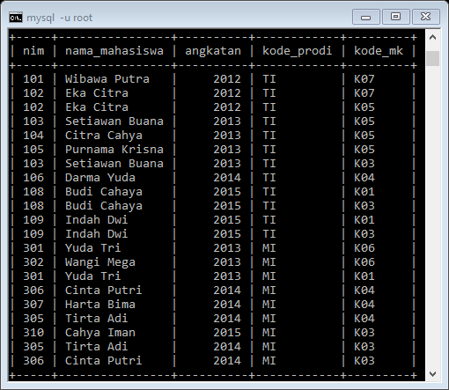
Hasil
JOIN
NATURAL JOIN
NATURAL JOIN otomatis hanya menampilkan satu kolom penghubung / kolom kunci

Slide 14
Prinsip Join & Natural Join
A
B
A JOIN B

Slide 15
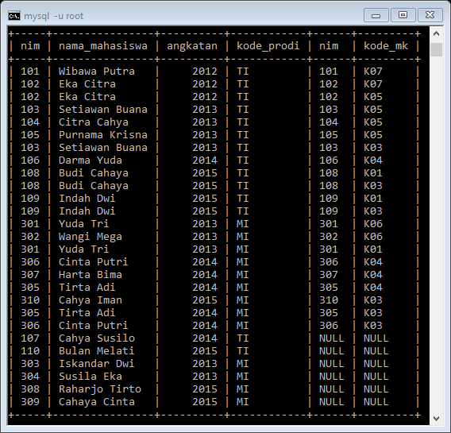
LEFT OUTER JOIN
SELECT nama_nama_kolom
FROM tabel_kiri LEFT OUTER JOIN tabel_kanan
ON tabel_kiri.key = tabel_kanan.key;
Contoh query:
SELECT *
FROM mahasiswa
LEFT OUTER JOIN ambil_mk
ON mahasiswa.nim = ambil_mk.nim;
Nilai null dari tabel kanan tetap dimunculkan

Slide 16
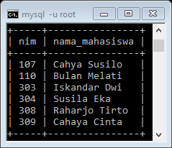
Contoh Penggunaan Left Outer Join
Tunjukkan NIM dan nama mahasiswa yang belum mengambil matakuliah!
Solusi: mahasiswa yang belum mengambil matakuliah adalah mahasiswa yang NIM-nya tidak tercatat di dalam tabel ambil_mk → nilainya null
SELECT mahasiswa.nim, mahasiswa.nama_mahasiswa
FROM mahasiswa
LEFT OUTER JOIN ambil_mk
ON mahasiswa.nim = ambil_mk.nim
WHERE ambil_mk.nim IS NULL;

Slide 17
Prinsip Left Outer Join
A
B
A LEFT OUTER JOIN B

Slide 18
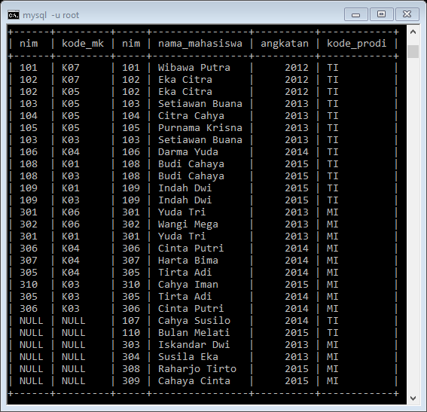
RIGHT OUTER JOIN
SELECT nama_nama_kolom
FROM tabel_kiri RIGHT OUTER JOIN tabel_kanan
ON tabel_kiri.key = tabel_kanan.key;
Contoh query:
SELECT *
FROM ambil_mk
RIGHT OUTER JOIN mahasiswa
ON mahasiswa.nim = ambil_mk.nim;
Nilai null dari tabel kiri tetap dimunculkan

Slide 19
Prinsip Right Outer Join
A
B
A RIGHT OUTER JOIN B

Slide 20
Latihan!
Kerjakan latihan berikut menggunakan NATURAL JOIN, LEFT OUTER JOIN, atau RIGHT OUTER JOIN!
Tampilkan nama dosen yang belum mendapatkan tugas mengampu suatu matakuliah!
Tampilkan nama matakuliah yang tidak diambil oleh mahasiswa!
Tampilkan jumlah mahasiswa dari prodi D3 Manajemen Informatika angkatan tahun 2014 yang sudah mengambil matakuliah!

Slide 21
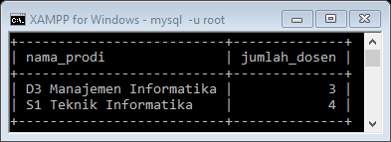
Latihan lagi!
Tunjukkan jumlah dosen yang mengajar di masing-masing program studi!

